Slide 1

contribution à l’amélioration des performances des services médicaux urgents : intelligence artificielle, Bigdata et réalité virtuelle .
amen : Assistante Médicale Extra Numérique

Slide 2
TABLE DES MATIÈRES
Vue d'ensemble
Analyse des problèmes
Objectif du mémoire
Méthodologie
Technologies Utilisées
Introduction : Présentation des interfaces Utilisateurs
Version classique
Version mobile
Mode Paysage sur mobile
Appareils portables
Tablettes
Mode Paysage sur tablette
Appareils portables
Conclusion et récomandation
amen : Assistante Médicale Extra Numérique

Slide 3
Vue d'ensemble
La Platform AMEN est un outil capable d’ apporter une contribution dans le domaine de agents conversationnels médicales qui est devenu un facteur clés de l’automédication, dans le domaine de l’authentification biométrique par l’iris (l’une des modalités les plus précises et difficiles à pirater), le visage (l’une des modalités les moins intrusives et les moins coûteuses) et celui d’assurer une prise en charge appropriée des patients victimes d’un accident vasculaire cérébral (AVC). Ceci implique des mesures immédiates lors de l’admission du patient, des procédures de revascularisation, la mise en route de la prévention et de l’analyse des complications aigues, un bilan des facteurs étiologiques et le début de la rééducation tout en considérant le patient dans sa globalité.
amen : Assistante Médicale Extra Numérique

Slide 4
Analyse des problèmes
01
Les systèmes de santé sont confrontés, depuis des décennies, à des changements historiques. Ces changements comprennent les maladies chroniques, l'évolution des segments démographiques, l'augmentation des coûts, le vieillissement des populations, etc. Tous ces éléments mettent les systèmes de soins de santé, privés et publics, du monde entier sous pression et drainent toutes les ressources à mettre au service de toute la population.
amen : Assistante Médicale Extra Numérique

Slide 5
Analyse des problèmes
02
L’engorgement des urgences, dans de nombreux pays est considéré comme une crise nationale. En 2017, les États-Unis ont enregistré plus de 22 millions de visites aux urgences et un temps d'attente moyen de 40 minutes, dont plus de 16% ont répondu avoir attendu plus d'une heure. Contrairement aux pays européens, les patients peuvent attendre en moyenne quatre heures pour voir un médecin au service des urgences.
amen : Assistante Médicale Extra Numérique

Slide 6
Analyse des problèmes
Cette crise est due à différents facteurs qui peuvent être regroupés en quatre éléments principaux :
la manière dont les soins primaires et les traitements sont organisés, car certains cas non prioritaires peuvent demander de l'aide aux urgences ;
l'existence et l'efficacité de modèles organisationnels et de parcours cliniques pour les patients dont les maladies sont chroniques ;
la présence de goulots d'étranglement liés à la dotation en personnel ou en matériel des urgences ;
la manière dont les urgences sont organisées et leur connexion avec le reste de l'hôpital.
02
amen : Assistante Médicale Extra Numérique

Slide 7
Analyse des problèmes
Dans la pratique quotidienne l’enregistrement des patients hospitalisés, opérés ou bien même vus en consultation, ainsi que les différentes pathologies et interventions sont réalisées manuellement avec les différents aléas fautes, d’oubli et de redondances. En plus, l’organisation de l’hôpital fait que parfois les activités de consultation et d’hospitalisation se déroulent dans deux ou plusieurs blocs différents ce qui rend toute tentatives de faire sortir le dossier médical de patient à chaque consultation tout à fait complexe sur le plan organisationnel.
03
amen : Assistante Médicale Extra Numérique

Slide 8
Problématique
Notre problématique s’efforce de construire un thème de recherche d’actualité, mais aussi de répondre à une série d’interrogations relatives à la place de l’intelligence artificielle et de la réalité virtuelle dans la médecine. Nous avons de ce fait, axé la problématique de notre recherche sur la question de savoir : quelle approche technologique sera plus contributif et performant pour une thérapie digitale moins encombrant et cela en améliorant les performances de service médicaux urgent.
amen : Assistante Médicale Extra Numérique

Slide 9
Objectif du projet
La ligne directrice de cette étude étant d’identifier la meilleure méthodologie et de proposer des approches originales de classification adaptées au contexte médical, avec des données manquantes, hétérogènes et imprécises pour un système de suivi médical automatique ayant la capacité d’anticiper la progression de certaines pathologies chez des patients vivants hors de infrastructures hospitalier sans pour autant leur imposer des actions recommandées ou une invasive potentiellement gênante pour eux
amen : Assistante Médicale Extra Numérique

Slide 10
Méthodologie
Notre approche opérationnelle est conçue comme des études de cas multiples, conformément aux ensembles de données utilisés et aux contraintes prédéfinies. Le phénomène contemporain particulier de ce mémoire est la recherche des utilisations possibles de l’intelligence artificielle, la réalité virtuelle et les agents conversationnels pour aider les patients atteints des maladies chroniques tel que les maladies cardiovasculaires dans divers environnements. Plus précisément, comment les interventions technologiques peuvent être utilisées pour accroître l'efficacité et améliorer les décisions médicales individualisées.
amen : Assistante Médicale Extra Numérique

Slide 11
Méthodologie
Algorithmes
Modèles
25%
75%
Les Maths
amen : Assistante Médicale Extra Numérique
Data Collect
"Medical Information Mart for Intensive Care III" ou MIMIC III
Extraction des caractéristiques
Déploiement
40 tables
534 colonnes
728 556 685 lignes

Slide 12
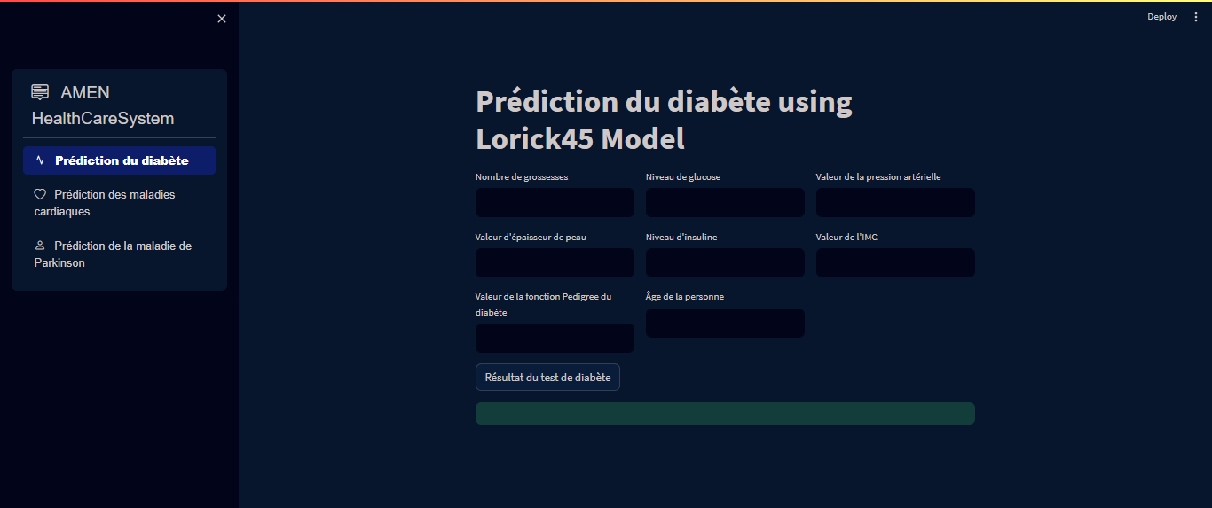
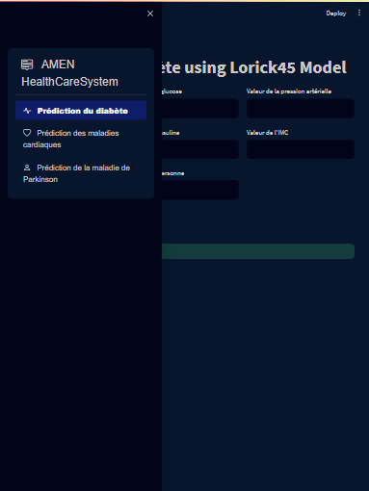
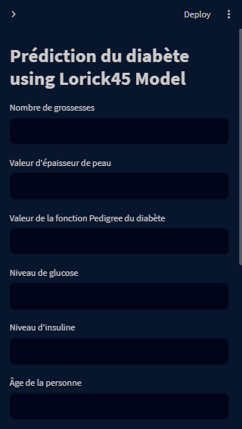

Présentation des interfaces Utilisateurs : Web UI/UX
AMEN est responsive et multi-platforme. Facilement adaptable à tout écran et à tout appareilles : écran large, tablette, smart phone, smart Watch.

Slide 13
Tableau de bord
Sur écran large pour facilité la visualisation des données des patients des hôpitaux.

Slide 14
Données personnelles
Version mobile pour une consultation des données personnelles et la mise en connexion patient-prestataire sanitaire.

Slide 15
Appareils portables
Pour La récolte, l’étude et l’analyse de données vu que la médecine moderne est devenue inconcevable sans l’utilisation des données de santé, volumineuses et hétérogènes, issues de la relation patient-médecin: dossiers des patients, résultats de biologie et d’imagerie, de la e-santé, de la télémédecine ou même des capteurs.

Slide 16
Conclusion et Recommandation
Enfin, les développements menés à ce jour se situent au niveau méthodologique. D’un point de vue technologique, d’autres perspectives vise à développer un système de surveillance à domicile respectant les contraintes pratiques d’acceptabilité, éthiques et économiques. Il est nécessaire que le produit soit accepté et validé par la communauté visée
amen : Assistante Médicale Extra Numérique

Slide 17
Merci !
AMEN est un outil capable de gérer tous les processus métiers d’un hôpital, dès l’administration à la gestion des patients et du suivi thérapeutique distant, dans tous ses détails.

